Slide 1
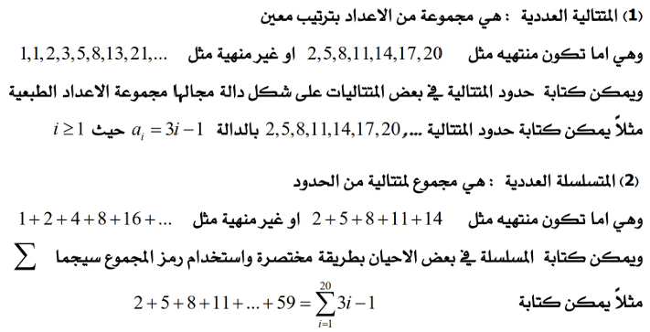
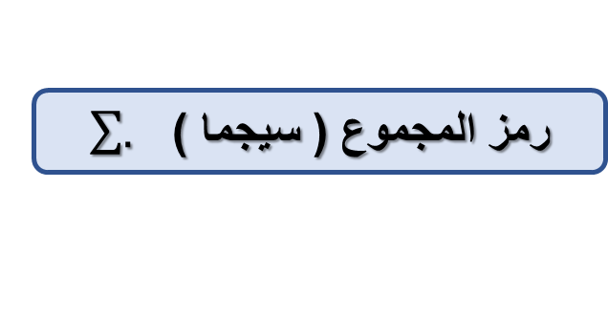
رمز المجموع ( سيجما ) $\sum{.}$
التهية الحافزة

Slide 2






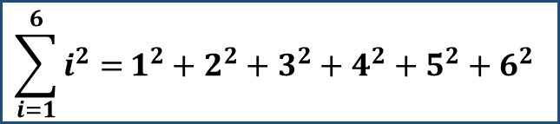










تمهيد
بفرض أننا نريد إيجاد مجموع مربعات الأعداد من 1 إلى 6
$$1^{2}+2^{2}+3^{2}+4^{2}+5^{2}+6^{2}$$
فنجد أنها :
نرمز إلى أي عدد من الأعداد من 1 إلى 6 بالرمز $i$
باستخدام رمز المجموع $\sum{.}$ يمكن أن نرمز للمجموع السابق بالرمز
$$i^{2}= 1^{2}$$
يكون
$$i=1$$
من أجل
$$i^{2}= 2^{2}$$
يكون
$$i=2$$
$$\sum_{i=1}^{6}{i^{2}=}1^{2}+2^{2}+3^{2}+4^{2}+5^{2}+6^{2}$$
$$i^{2}= 3^{2}$$
يكون
$$i=3$$
$$i^{2}= 4^{2}$$
يكون
$$i=4$$
$$i^{2}= 5^{2}$$
يكون
$$i=5$$
$$i^{2}= 6^{2}$$
يكون
$$i=6$$

Slide 3


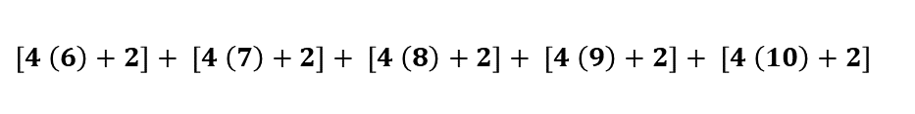
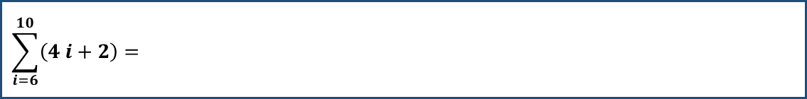
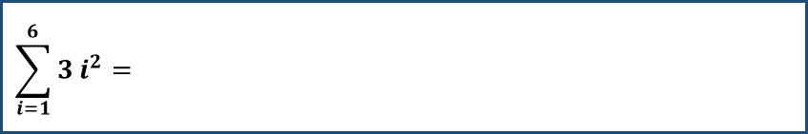
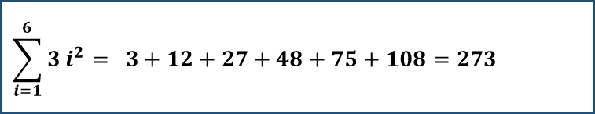
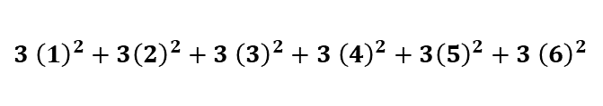
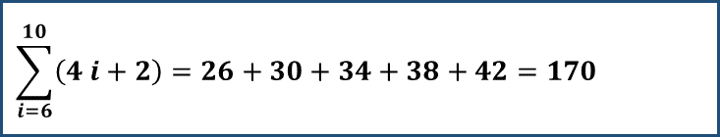
صفحة
337
أولا: إيجاد المجموع بحساب كل الحدود
اكتب كل الحدود و احسب المجموع :
$$\sum_{i=1}^{6}{3 i^{2}= }$$
$$3 {\left(1\right)}^{2}+3{\left(2\right)}^{2}+3 {\left(3\right)}^{2}+3 {\left(4\right)}^{2}+3{\left(5\right)}^{2}+3 {\left(6\right)}^{2}$$
$$\sum_{i=1}^{6}{3 i^{2}= 3+12+27+48+75+108=273}$$
اكتب كل الحدود و احسب المجموع :
$$\sum_{i=6}^{10}{\left(4 i+2\right)= }$$
$$\left[4 \left(6\right)+2\right]+ \left[4 \left(7\right)+2\right]+ \left[4 \left(8\right)+2\right]+ \left[4 \left(9\right)+2\right]+ \left[4 \left(10\right)+2\right]$$
$$\sum_{i=6}^{10}{\left(4 i+2\right)=26+30+34+38+42=170}$$

Slide 4


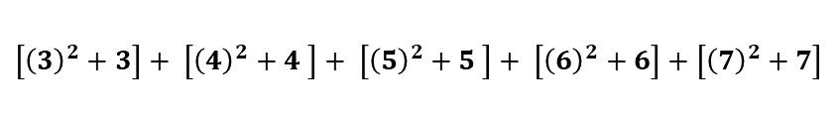
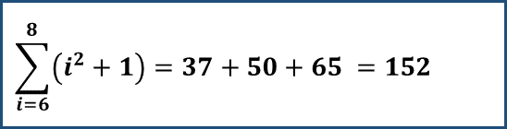
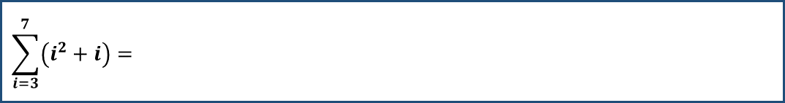
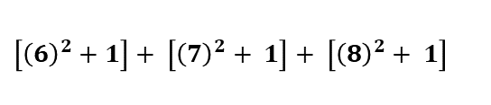
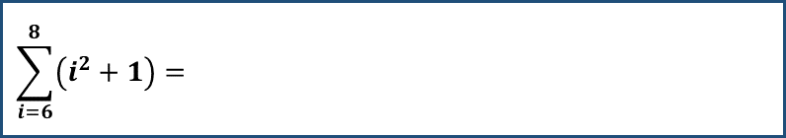
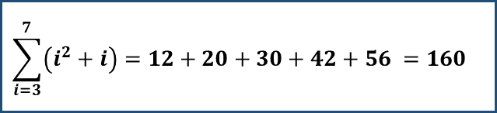
صفحة
337
أولا: إيجاد المجموع بحساب كل الحدود
اكتب كل الحدود و احسب المجموع :
$$\sum_{i=3}^{7}{\left(i^{2}+i\right)= }$$
$$\left[{\left(3\right)}^{2}+3\right]+ \left[{\left(4\right)}^{2}+4 \right]+ \left[{\left(5\right)}^{2}+5 \right]+ \left[{\left(6\right)}^{2}+6\right]+\left[{\left(7\right)}^{2}+7\right]$$
$$\sum_{i=3}^{7}{\left(i^{2}+i\right)=12+20+30+42+56 =160}$$
اكتب كل الحدود و احسب المجموع :
$$\sum_{i=6}^{8}{\left(i^{2}+1\right)= }$$
$$\left[{\left(6\right)}^{2}+1\right]+ \left[{\left(7\right)}^{2}+ 1\right]+ \left[{\left(8\right)}^{2}+ 1\right]$$
$$\sum_{i=6}^{8}{\left(i^{2}+1\right)=37+50+65 =152}$$

Slide 5


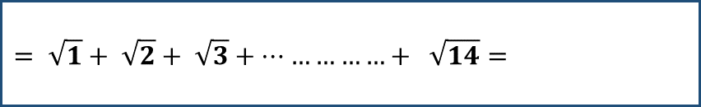
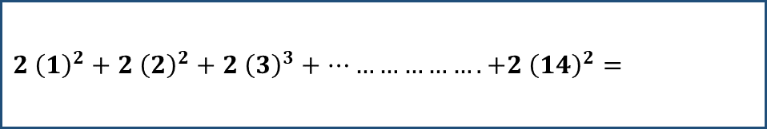
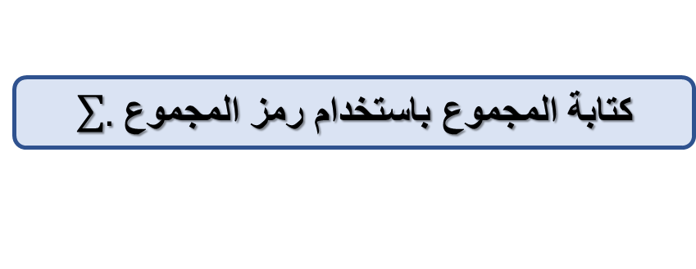
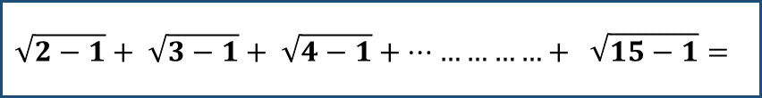


صفحة
337
كتابة المجموع باستخدام رمز المجموع $\sum{.}$
حول إلى رمز المجموع :
$$2 {\left(1\right)}^{2}+2 {\left(2\right)}^{2}+2 {\left(3\right)}^{3}+………………. +2 {\left(14\right)}^{2}=$$
$$\sum_{i=1}^{14}{2 i^{2}}$$
حول إلى رمز المجموع :
$$\sqrt{2−1}+ \sqrt{3−1}+ \sqrt{4−1}+……………+ \sqrt{15−1}=$$
$$= \sqrt{1}+ \sqrt{2}+ \sqrt{3}+……………+ \sqrt{14}=$$
$$\sum_{i=1}^{14}{\sqrt{i}}$$

Slide 6
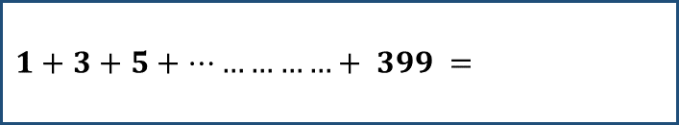

رمز المجموع لمجموع يتضمن أعداد صحيحة فردية
مجموع أول 200 عدد صحيج موجب فردي
اكتب في صورة رمز المجموع :
أي عدد زوجي يمكن تمثيله بـ $\left(2i\right)$ لكل عدد صحيج ولهذا يعتبر المقدار $\left(2i−1\right)$ هو عدد فردي
$$1+3+5+……………+ 399 =$$
$$\sum_{i=1}^{200}{\left(2i −1\right)}$$

Slide 7

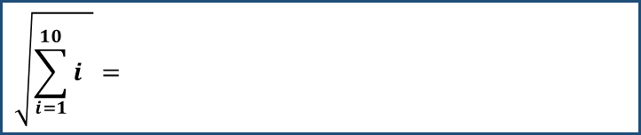
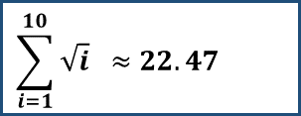

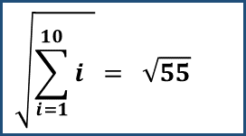
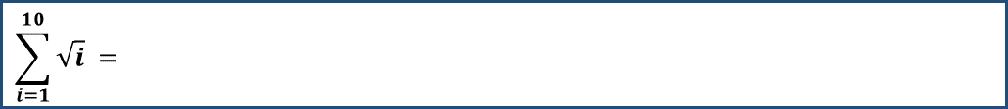
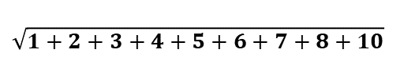
صفحة
337
كتابة المجموع باستخدام رمز المجموع $\sum{.}$
إن الحسابات موصفوفة بالمفردات . حول كلا منها إلى رمز المجموع ثم أحسب المجموع
$$\sum_{i=1}^{10}{\sqrt{i} = }$$
$$\sqrt{1}+ \sqrt{2}+ \sqrt{3}+\sqrt{4}+ \sqrt{5}+ \sqrt{6}+ \sqrt{7}+ \sqrt{8}+\sqrt{9} + \sqrt{10}$$
$$\sum_{i=1}^{10}{\sqrt{i} ≈22.47 }$$
$$\sqrt{\sum_{i=1}^{10}{i} }=$$
$$\sqrt{1+2+3+4+5+6+7+8+10}$$
$$\sqrt{\sum_{i=1}^{10}{i} }= \sqrt{55}$$

Slide 8
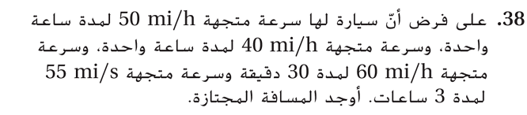


صفحة
338
حل مسائل حياتية ( تطبيقات )
= السرعة المختارة
$$50 \left(1\right)+40 \left(1\right)+60 \left(\frac{1}{2}\right)+55 \left(3\right) =$$
$$285 mi$$

Slide 9
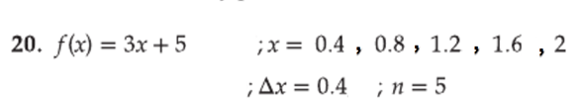

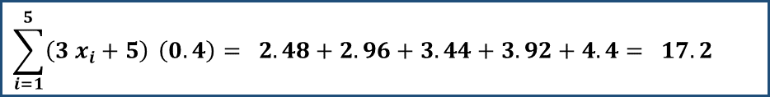
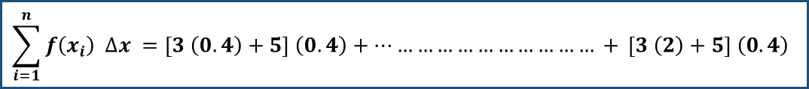

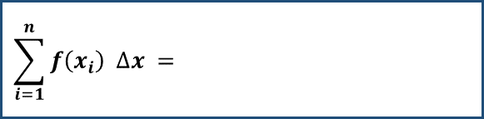
صفحة
337
أولا: إيجاد المجموع بحساب كل الحدود
$$\sum_{i=1}^{n}{f\left(x_{i}\right) ∆x = }$$
$$\sum_{i=1}^{5}{\left(3 x_{i}+5\right)} \left(0.4\right)$$
$$\sum_{i=1}^{n}{f\left(x_{i}\right) ∆x =\left[3 \left(0.4\right)+5\right] \left(0.4\right)+…………………………… + }\left[3 \left(2\right)+5\right] \left(0.4\right)$$
$$\sum_{i=1}^{5}{\left(3 x_{i}+5\right)} \left(0.4\right)= 2.48+2.96+3.44+3.92+4.4= 17.2$$

Slide 10
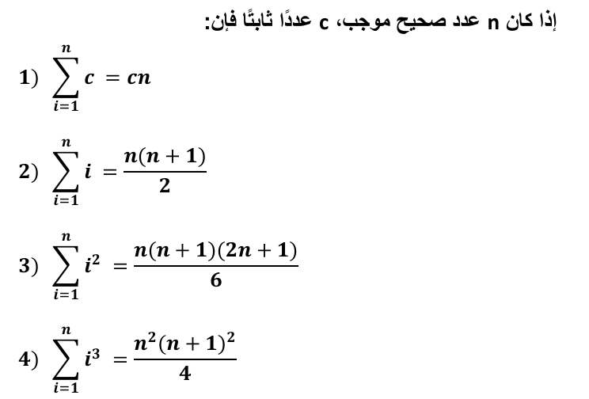



ثانيا: إيجاد المجموع باستخدام الخواص و القوعد
نظرية 1 : (قواعد المجموع )
( مجموع الثوابت )
( مجموع أول $n$ عدد صحيح موجب )
( مجموع مربعات أول $n$ عدد صحيح موجب )
( مجموع مكعبات أول $n$ عدد صحيح موجب )

Slide 11
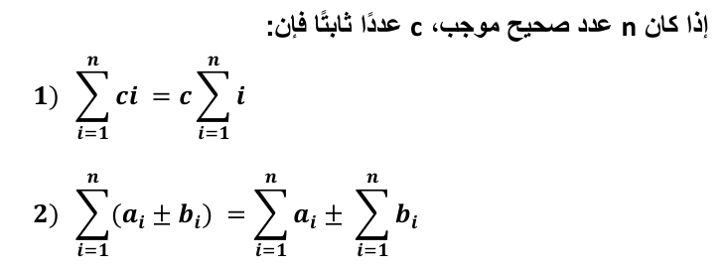
ثانيا: إيجاد المجموع باستخدام الخواص و القوعد
نظرية 2 : (خواص المجموع )

Slide 12



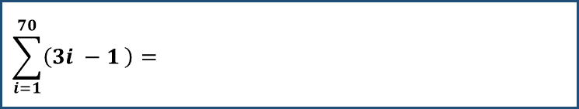

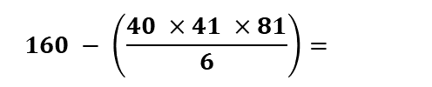

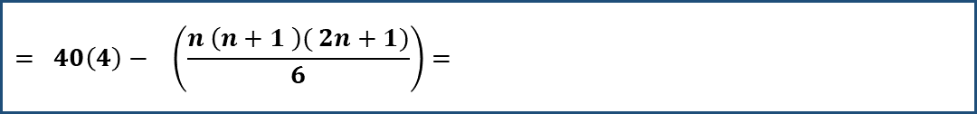
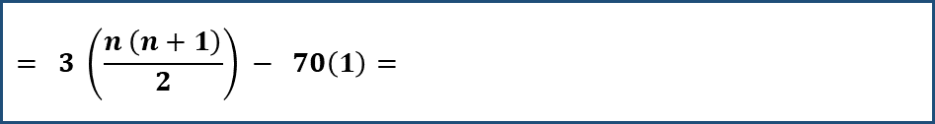

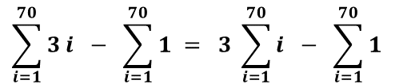
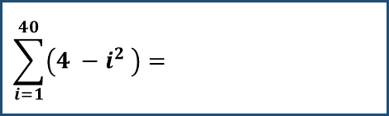
صفحة
337
ثانيا: إيجاد المجموع باستخدام الخواص و القوعد
استخدم قواعد المجموع لحساب المجموع
$$\sum_{i=1}^{70}{\left(3i −1 \right)= }$$
$$\sum_{i=1}^{70}{3 i} − \sum_{i=1}^{70}{1} = 3 \sum_{i=1}^{70}{i} − \sum_{i=1}^{70}{1}$$
$$= 3 \left(\frac{n \left(n+1\right)}{2}\right) − 70\left(1\right)=$$
$$3 \left(\frac{70 ×71}{2}\right) − 70=$$
$7385$
$$\sum_{i=1}^{40}{\left(4 −i^{2} \right)= }$$
$$\sum_{i=1}^{40}{4} − \sum_{i=1}^{40}{i^{2}}$$
$$= 40\left(4\right)− \left(\frac{n \left(n+1 \right)( 2n+1)}{6}\right)=$$
$$160 − \left(\frac{40 ×41 ×81}{6}\right)=$$
-$−21980$

Slide 13

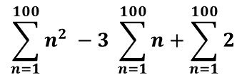
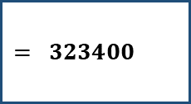
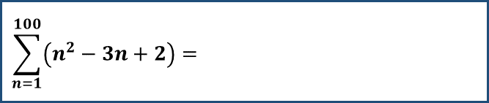
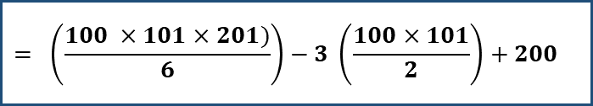
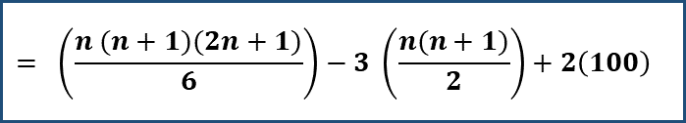
صفحة
337
ثانيا: إيجاد المجموع باستخدام الخواص و القوعد
استخدم قواعد المجموع لحساب المجموع
$$\sum_{n=1}^{100}{\left(n^{2}−3n+2\right)= }$$
$$\sum_{n=1}^{100}{n^{2}} −3 \sum_{n=1}^{100}{n}+\sum_{n=1}^{100}{2}$$
$$= \left(\frac{n (n+1)(2n+1)}{6}\right)−3 \left(\frac{n(n+1)}{2}\right)+2\left(100\right)$$
$$= \left(\frac{100 ×101×201)}{6}\right)−3 \left(\frac{100×101}{2}\right)+200$$
$$= 323400$$

Slide 14

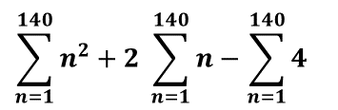
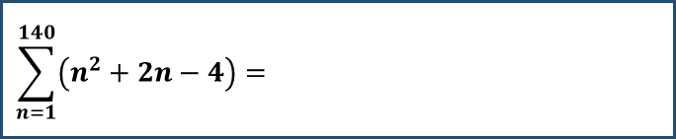
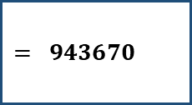
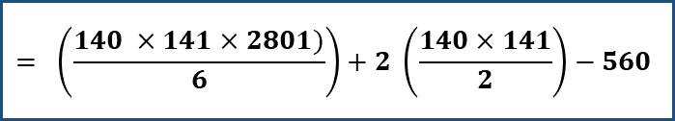

صفحة
337
ثانيا: إيجاد المجموع باستخدام الخواص و القوعد
استخدم قواعد المجموع لحساب المجموع
$$\sum_{n=1}^{140}{\left(n^{2}+2n−4\right)= }$$
$$\sum_{n=1}^{140}{n^{2}}+2 \sum_{n=1}^{140}{n}−\sum_{n=1}^{140}{4}$$
$$= \left(\frac{n (n+1)(2n+1)}{6}\right)+2 \left(\frac{n(n+1)}{2}\right)−4\left(140\right)$$
$$= \left(\frac{140 ×141×2801)}{6}\right)+2 \left(\frac{140×141}{2}\right)−560$$
$$= 943670$$

Slide 15










صفحة
337
كتابة المجموع باستخدام رمز المجموع $\sum{.}$
إن الحسابات موصفوفة بالمفردات . حول كلا منها إلى رمز المجموع ثم أحسب المجموع
$$\sum_{i=1}^{50}{i^{2} = }$$
$$\left(\frac{50×51×101}{6}\right)=$$
$$\left(\frac{n (n+1)(2n+1)}{6}\right)=$$
$$42925$$
$${\left(\sum_{i=1}^{50}{i}\right)}^{2}=$$
$${\left(\frac{n (n+1)}{2}\right)}^{2}=$$
$${\left(\frac{50 ×51)}{2}\right)}^{2}=$$
$$1625625$$

Slide 16





صفحة
337
ثالثا: إيجاد المجموع بصيغة $n$ باستخدام الخواص و القوعد
استخدم قواعد المجموع لحساب المجموع
$$\sum_{k=3}^{n}{\left(k^{2}−3\right)= }$$
$$\left(\sum_{k=1}^{n}{k^{2}}−\sum_{1}^{2}{k^{2}}\right)− \left(\sum_{k=1}^{n}{3}−\sum_{1}^{2}{3}\right)$$
$$= \left(\frac{n (n+1)(2n+1)}{6}−5\right)− \left(3n −6\right)$$
$$=\frac{n (n+1)(2n+1)}{6}−3n+1$$

Slide 17





صفحة
337
ثالثا: إيجاد المجموع بصيغة $n$ باستخدام الخواص و القوعد
استخدم قواعد المجموع لحساب المجموع
$$\sum_{k=0}^{n}{\left(k^{2}+5\right)= }$$
$$\sum_{k=0}^{n}{k^{2}}+ \sum_{k=0}^{n}{5}$$
$$= 0+\sum_{k=1}^{n}{k^{2}}+5+ \sum_{k=1}^{n}{5}$$
$$=\frac{n (n+1)(2n+1)}{6}+5+5 n$$

Slide 18










صفحة
338
ثالثا: إيجاد المجموع عندما $∞$ $→$ $n$ باستخدام الخواص و القوعد
احسب المجموع ونهاية كل مجموع عندما $n→∞$
$$\sum_{i=1}^{n}{\frac{1}{n}\left[{\left(\frac{i}{n}\right)}^{2}+2 \left(\frac{i}{n}\right)\right]= }$$
$$\frac{1}{n}\sum_{i=1}^{n}{\frac{i^{2}}{n^{2}}}+\frac{2}{n} \sum_{i=1}^{n}{\frac{i}{n}}$$
$$\lim_{n →∞}{\sum_{i=1}^{n}{\frac{1}{n}\left[{\left(\frac{i}{n}\right)}^{2}+2 \left(\frac{i}{n}\right)\right]= }}$$
$$=\frac{1}{n^{3}}\sum_{i=1}^{n}{i^{2}}+\frac{2}{n^{2}} \sum_{i=1}^{n}{i}$$
$$=\lim_{n →∞}\left[\frac{n (n+1)(2n+1)}{6 n^{3}} + \frac{ (n+1)}{n}\right]$$
$$=\frac{1}{n^{3}} \left(\frac{n (n+1)(2n+1)}{6}\right)+\frac{2}{n^{2}} \left(\frac{n (n+1)}{2}\right)$$
$$= \frac{2}{6}+1= \frac{4}{3}$$
$$=\frac{n (n+1)(2n+1)}{6 n^{3}} + \frac{ (n+1)}{n}$$

Slide 19


تحدي

Slide 20

التعلم التمايزي

Slide 21

التقويم الختامي

Slide 22

التقويم الختامي

